Slide 1
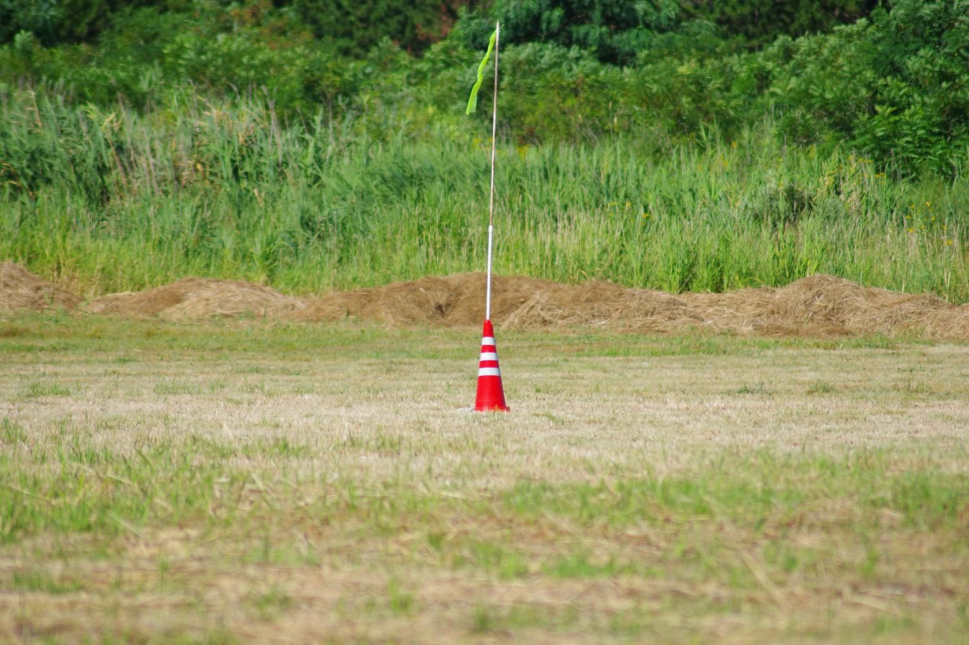
CanSatを作ろう
ゼロから始める缶サット製作入門

Slide 2
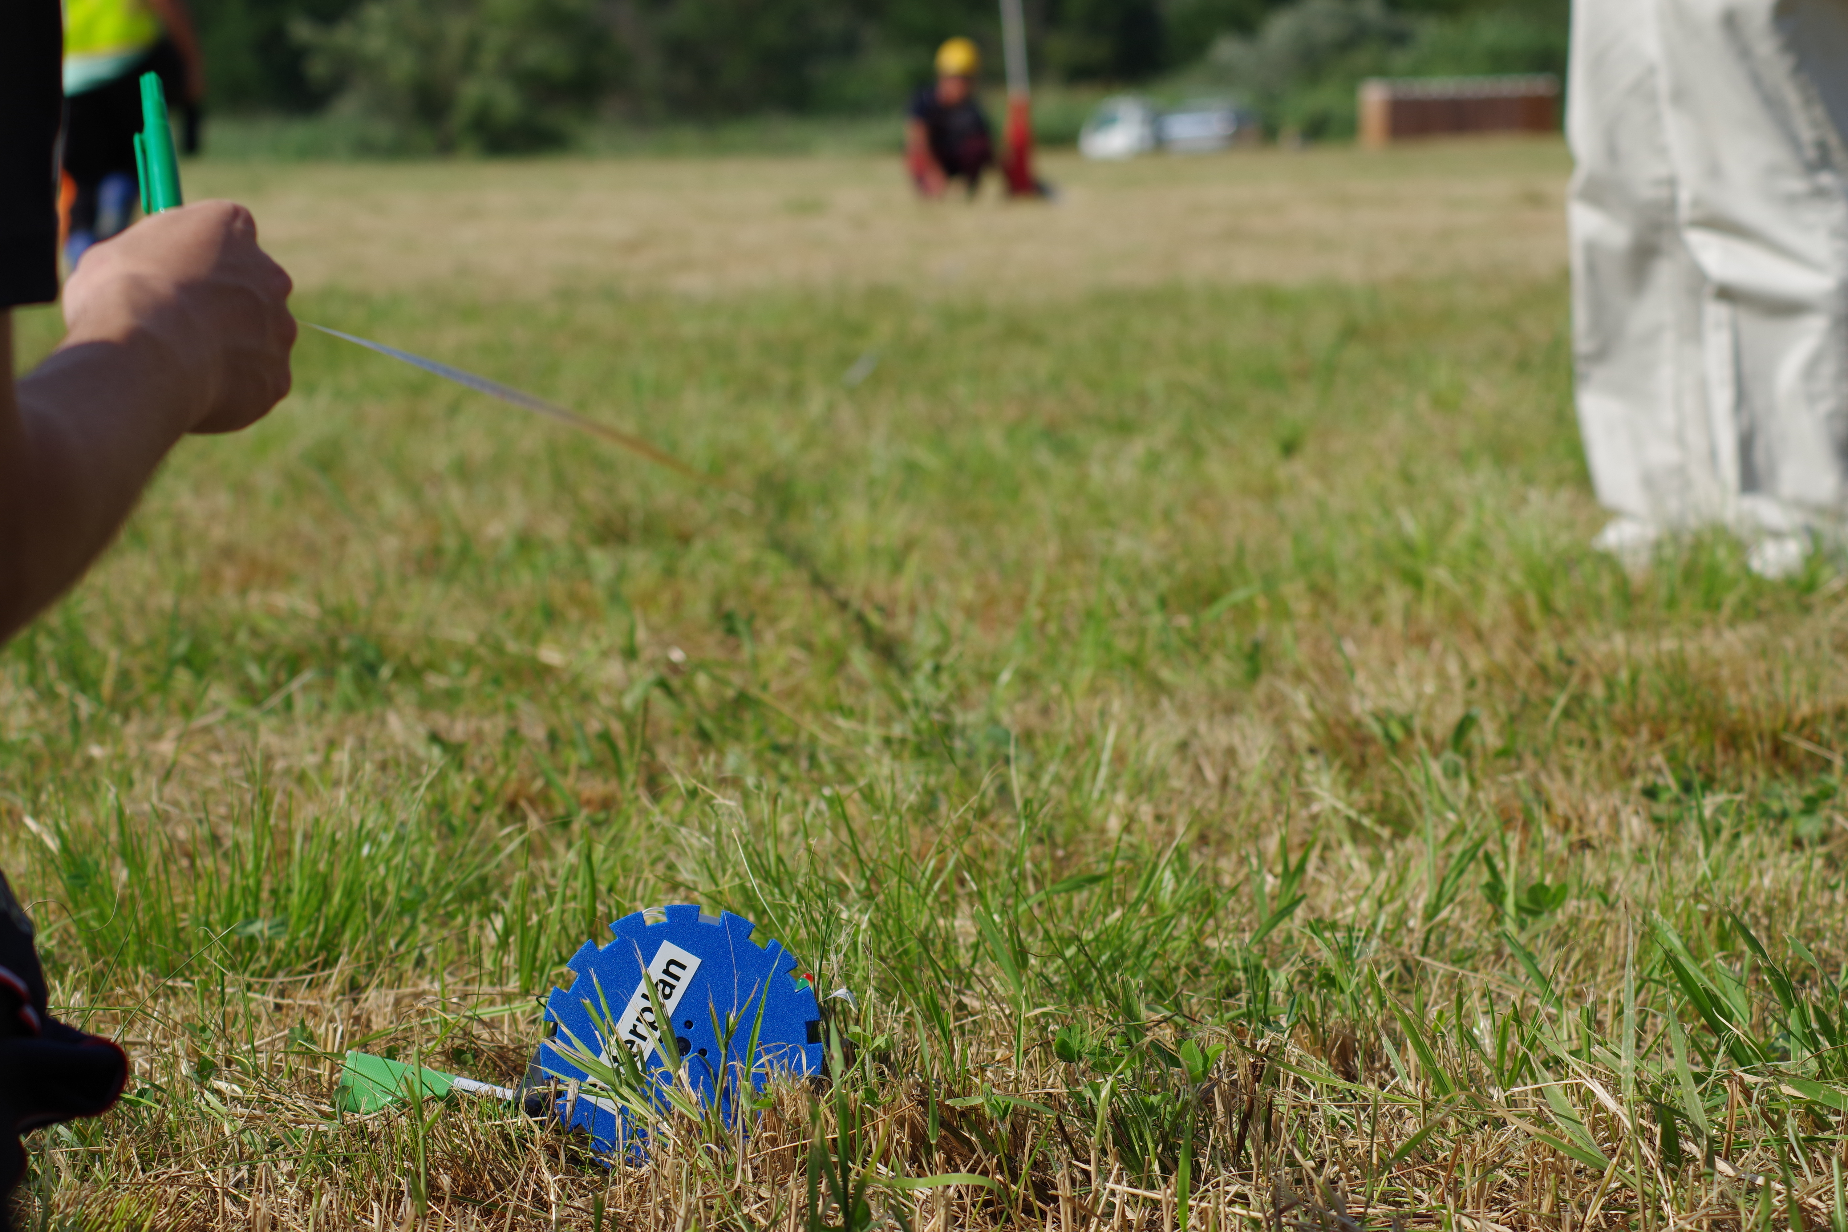
目標（ミッション）を決めよう
落下して気圧・温度を計測する
走行してカラーコーンに到達する
降下中にメッセージを送信する
穴を掘ってサンプルを採取する
実際のフィールド（出典 ： 能代宇宙イベント2019）

Slide 3
目標達成までの過程を考えよう
パラシュートで落下
着地後パラシュート切り離し
自己位置・向き計測
ゴールに向けて走行
再度自己位置・向き計測
繰り返し

Slide 4
それぞれの過程に必要な要素を考えよう
ゆっくりと落下するためのパラシュートとその切り離し機構
自分の位置を知るためのセンサ（GPS/GNSS）
自分の向きを知るためのセンサ（IMU・地磁気）
情報を処理・機体を操作するプロセッサ
走行するためのタイヤ・モーター
部品を駆動させるためのバッテリー

Slide 5
部品を選ぼう
性能は十分か
例：4km/hでタイヤ直径が20cmなら106回転/分のモーターが必要
自分の技術レベルで扱えるか
マイコンで使えるプログラミング言語、センサはライブラリが存在しているor自作できるか
規定のサイズに収まるか
この段階で設計図、CADを描いても入らないことが多いので余裕をもってサイズ感を見る
価格は高すぎないか
1台10万円とかだと試作機だけで予算を使い果たしてしまう

Slide 6
部品のテストをしよう
とりあえず部品をつないでみる
モーターは回転するか？マイコンはLEDを点滅させられるか？
モーター、タイヤ、バッテリーを積んでマシンを走らせてみる
トルクや速度に不足はないか？モーターが過熱していないか？
センサとマイコンを接続して情報を読み取ってみる
ライブラリがきちんと動作するか？精度は十分か？

Slide 7
テストベッドを作ろう
規定のサイズからはみ出て構わない
主要な部品は搭載する
機能や性能が近ければ本番で使う部品と異なっても構わない
なるべく安く作る（この後全て作り直すかもしれないため）
汎用モジュールが利用できるモータードライバ等は既製品を活用する
後から取り外せるようにユニバーサル基板＋ピンソケットで回路を作る

Slide 8
役割分担しよう
ソフトウェアを作る人
電子回路を作る人
機体の構造を作る人
（人数が多い時は作業を分担しやすいソフトウェアの人数を増やす）
分担しても自分以外の領域を把握しなくていいわけではない
マイコンと回路の接続：回路⇔ソフト
機体の動作と制御：ソフト⇔ハードウェア
基板のサイズ・搭載：ハードウェア⇔回路

Slide 9
ソフトウェアを作る人の仕事
マイコンからモーターの制御とセンサの読み取りができるようにする
テストベッドでモーターを制御しながらセンサが読み取れるようにする
センサの値によってモーターの動作を変更できるようにする
ゴールに近づくアルゴリズムを考える
テストベッドを使って考えたアルゴリズムでゴールに近づけるか確認する
より早く確実にゴールに近づけるアルゴリズムを考える

Slide 10
電子回路を作る人の仕事
ソフト担当とマイコンから各部品への通信方法を相談する
（通信方法によって配線が異なる）
各部品が必要とする電圧、電流を供給できる電源回路を作る
通信系と電源系の回路設計をする
機体に収まるような基板をハードウェア担当と相談しながら作成する
（部品の高さも考慮する、固定方法も考える）
他の要素からの要求で性能が決まるので仕様決定作業は簡単だが、回路の設計作業には知識と経験を要する

Slide 11
機体の構造を作る人の仕事
部品が既定のサイズに全部収まる配置を考える
CADでやってもよいが、実際の部品を手で並べた方が実践的
各部品をその配置に固定する部品を考える
板に穴をあけてねじ止め、アルミフレームにタイラップで固定 etc…
使用できる工具、機器や素材について考える
落下や走行の衝撃に耐えられる強固なもの
製作してテストする
搭載予定の部品と同じ重量のおもりを載せて落下させてみる

Slide 12
3要素の進捗と関係
ソフトウェア
回路
ハードウェア
通信方法決定
配線・基板サイズ決定
基板搭載位置決定
お互いの進捗に依存する段階があるので完全同時進行は不可能
必要電力決定
バッテリーサイズ決定
重量等パラメータ決定

Slide 13
大事なこと
わからない単語が出てきたら検索する
rpm、サクセスクライテリア、サージ、MOSFET、PWM…
わからないことはすぐ先輩に相談する
モーターの選定、電子部品の型番、構造の作り方…
お互いの仕事内容を理解する努力をする
理想は全員が役割を入れ替われる≒一人でもCANSATが作れるようになること
会議・MTGをしても作業は進まない
「今日の議題：どっちのモーターがいいか」をするくらいならテストベッドで両方テストしてみる
段階的に作業を進める
最初から本番機体を作ろうとするとソフトが作業できない、結局何も完成せずに終わってしまう

Slide 14
大事なこと
試作する・テストをする
「パラシュートによる降下速度1m/sで横風5m/s」なら
着地衝撃は1.3mから落下させたのと同じ
→回路、機体は自分の胸の高さから落として耐えられそうか？
通信は常に万全とは限らない（というか必ず切れる）し本番では謎のリセットや電源の瞬断が頻発する
→ソフトウェアはそれらの事態に自律的に対処できるか？

Slide 15
終
制作・著作
F.T.E.

